Slide 1
PV226/MSSQL
Microsoft SQL Server 2012
Kapitola 2: Správa databází
Bc. David Gešvindr
MCT | MSP | MCTS | MCITP | MCPD

Slide 2
Osnova
Plánování databází
Vytváření databází
Správa pomocí politik

Slide 3
1. Plánování databází

Slide 4
Typy databázových souborů
Typ souboru | Koncovka |  | Popis
SQL Server Database Primary File | .mdf | 1x | Obsahují informace potřebné pro start databáze, datové stránky a odkazy na další soubory
SQL Server Database Secondary File | .ndf | 0..n | Mohou být použity pro rozdělení databáze do víc souborů na jiné disky kvůli výkonu (s využitím File Groups)
SQL Server Transaction Log File | .ldf | 1x | Obsahují informace potřebné pro obnovení databáze po havárii

Slide 5
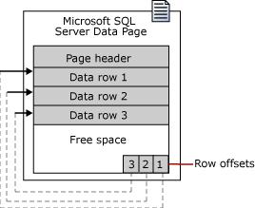
Jak jsou data uložena?
V datových souborech jsou uložena ve stránkách - Page
  Stránka je nejmenší množství paměti, které lze alokovat
  Její velikost je 8 KB
Notes:
http://msdn.microsoft.com/en-us/library/ms190969.aspx

Slide 6
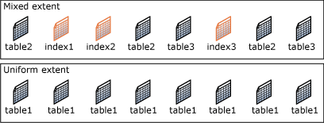
Jak jsou data uložena?
Volné místo se alokuje po větších blocích – Extent
  Jejich velikost je 64 KB
  Rozdělujeme je na mixed a uniform

Slide 7
Jak pracuje transakční log?
Změny jsou odeslány z aplikace na server
Datové stránky potřebné pro danou operaci jsou načteny do vyrovnávací paměti
Informace o změnách a transakci jsou zapsány do transakčního logu na disk
Je provedena daná transakce
Po checkpointu se změněné datové stránky zapíší z vyrovnávací paměti na disk

Slide 8
Doporučení pro umístění souborů
Datové soubory
  Oddělit často používané tabulky na jiné disky
tempdb
  Používáte-li dočasnou databázi tempdb je vhodné pro zvýšení výkonu ji oddělit na jiný disk
Transakční logy
  Je vhodné je umístit na jiný disk nebo RAID

Slide 9

Filegroups
Sales.*
Sales.History
Customers.*
Accounting.mdf
BillingHistory1.ndf
BillingHistory2.ndf
Acounting_log.ldf
C:\
D:\
E:\
Primary Filegroup
Billing History Filegroup

Slide 10
Doporučení pro Filegroups
Soubory nemohou být přesunuty do jiné filegroup
Soubor nemůže být ve více filegroups
Filegroups mohou obsahovat jen datové soubory
Vytvářejte filegroups na jiných fyzických discích
Umístěte tabulky v příkazu join do jiných filegroups
Oddělte zatížené tabulky

Slide 11
Partitions
Partitioning Function
Partitioning Schema
Leden
Objednávky
Únor
Březen

Slide 12
Velikost databáze
Při vytváření databáze je vhodné předpokládat její budoucí velikost
Disková kapacita serveru
Rozdělení zátěže na disky
Jak odhadnout?

Slide 13
Práce se soubory a filegroups
ukázka

Slide 14
Úkol 1: Práce s Filegroups
úkol

Slide 15
Úkol 1: Práce s Filegroups
Databázi AdventureWorks přidejte filegroup SECONDARY
Vytvořte do ní jeden secondary data file
Přesuňte tabulku Sales.SalesOrderHeader do filegroup SECONDARY

Slide 16
2. Vytváření databází

Slide 17
Vytvoření databáze
Uživatelská databáze vznikne okopírováním databáze model
Při vytváření databáze se definuje několik parametrů, většinu lze změnit po vytvoření

Slide 18
Vytvoření databáze
ukázka

Slide 19
Změny velikostí datových souborů
Databáze roste podle svého nastavení
Můžeme databázi manuálně rozšířit
Parametrem MAXSIZE můžeme omezit maximální velikost databáze
Transakční log může být oseknut
Pokud databázi dojde volné místo, vrátí chybový stav „Error 1105“

Slide 20
Zmenšování souborů
Každý soubor, který je součástí databáze může být zmenšen odstraněním volného místa
Nemůže dojít k odstranění dat kvůli operaci DBCC SHRINKFILE

Slide 21
Schéma
Jmenný prostor pro umístění objektů
Zjednodušení nastavení přístupových práv
Zpřehlednění databáze
  „hranice modulů aplikace“

Slide 22
Práce se schématy
ukázka

Slide 23
Úkol 2: Vytvoření databáze
úkol

Slide 24
Úkol 2: Vytvoření databáze
Vytvořte databázi „Projekty“
  Full Recovery režim
  Compatibility level 100
Tuto databázi odpojte z SQL Serveru
Přejmenujte její datové soubory tak, aby reflektovaly změnu názvu databáze na „Eshop“
Znovu ji připojte do SQL a přejmenujte ji na Eshop

Slide 25
Úkol 3: Základní práce se schématy
úkol

Slide 26
Úkol 3: Základní práce se schématy
V databázi AdventureWorks vytvořte schéma „Advertisement“
Vyberte libovolnou tabulku a ověřte její závislosti
Tabulku přesuňte do vytvořeného schématu

Slide 27
3. Správa pomocí politik

Slide 28
Správa pomocí politik
Pomáhá
  Vynutit a kontrolovat poliky napříč servery z jednoho místa
  Vytvářet logický pohled na konfiguraci serveru

Slide 29
Komponenty policy-based frameworku
Targets
  Entity spravované politikami
Policies
  Sada podmínek s definovaným chováním
Condition
  Vlastnost a její povolené stavy
Facet
  Sada vlastností pokrývající chování a stavy určitých objektů

Slide 30
Práce se politikami
ukázka

Slide 31
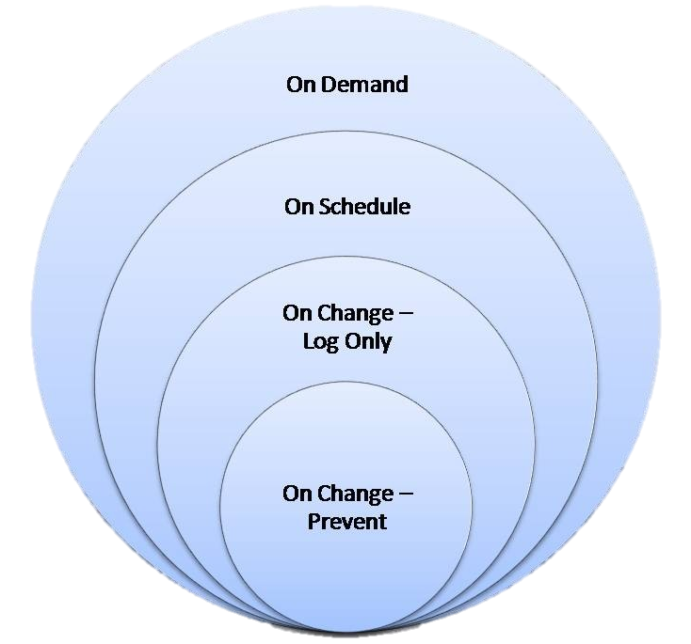
Režim vyhodnocení
OnDemand
  Ruční spuštění
OnSchedule
  Pravidelné spouštění
OnChange – Log Only
  Zalogování při porušení
OnChange – Prevent
  Zabrání změně
Notes:
select * from msdb..syspolicy_management_facets
The execution_mode column is a bit mask defined as follows:
4 (100): On Schedule
2 (10): On Change - Log Only
1(1): On change - Prevent
http://blogs.msdn.com/b/sqlpbm/archive/2009/04/13/policy-evaluation-modes.aspx

Slide 32
Úkol 4: Práce s politikami
úkol

Slide 33
Úkol 4: Práce s politikami
Vytvořte politiku, kterou zjistíte počet databází větších než 50 MB
Vytvořte další politiku, kterou vynutíte, že databázový pohled bude vždy začínat písmenem „v“

